Slide 1
Mortcerf la houssaye en brie
Jean-Jacques Truet 23 septembre 2018

Slide 2
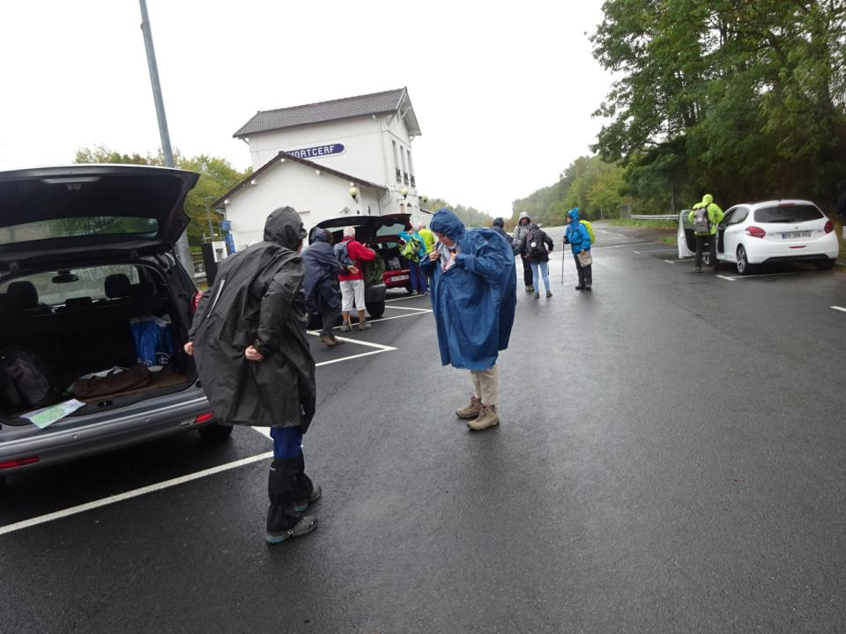
Au départ, 23 Millepattes s’équipent « étanche ».

Slide 3
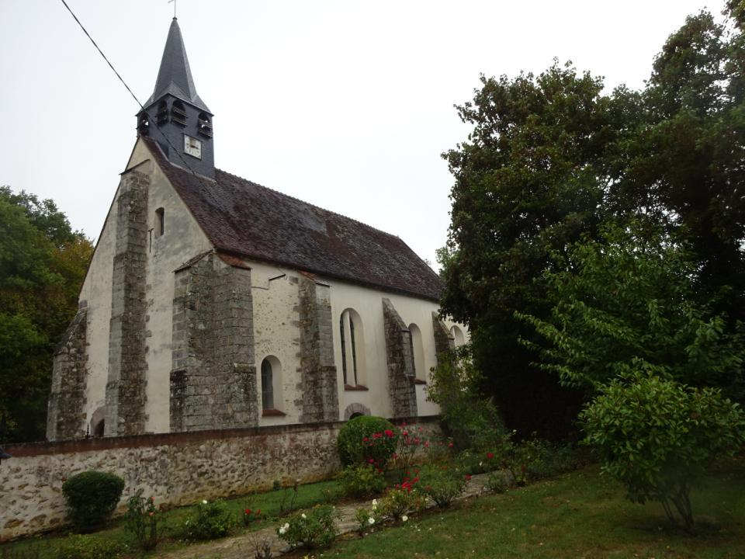
Eglise de Crèvecoeur, ancienne chapelle du château.

Slide 4
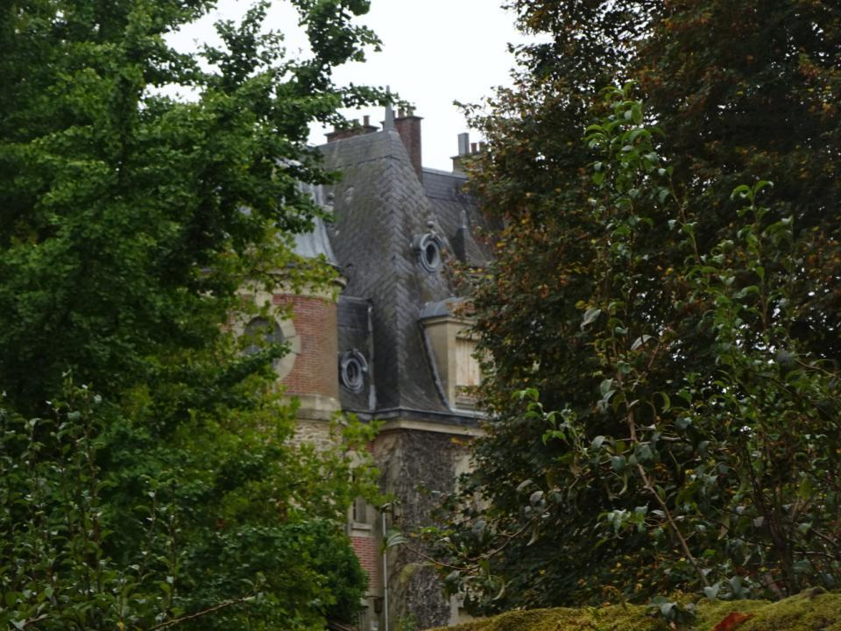
Le château de Crèvecoeur, caché par les arbres.

Slide 5
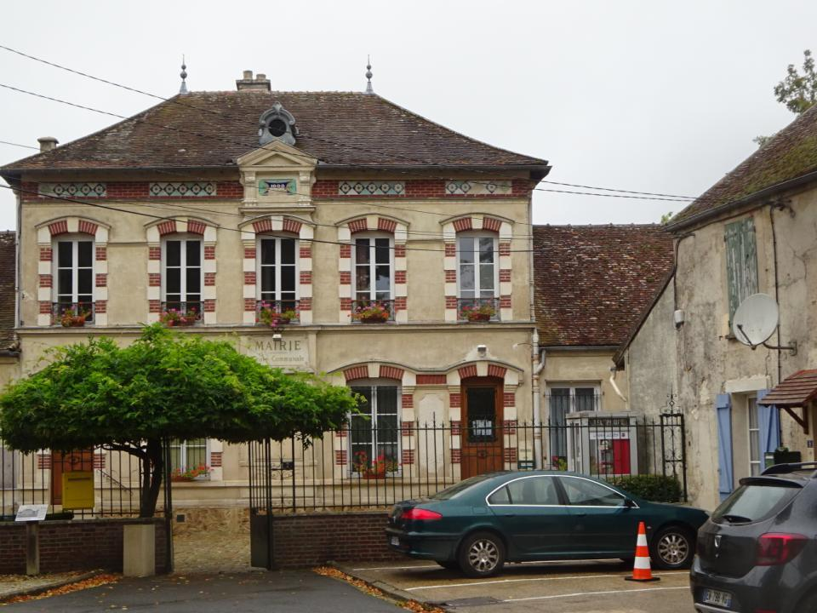
Mairie et école communale à Crèvecoeur.

Slide 6
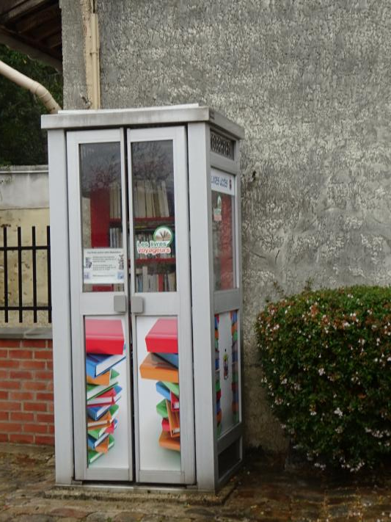
Bibliothèque du village.

Slide 7
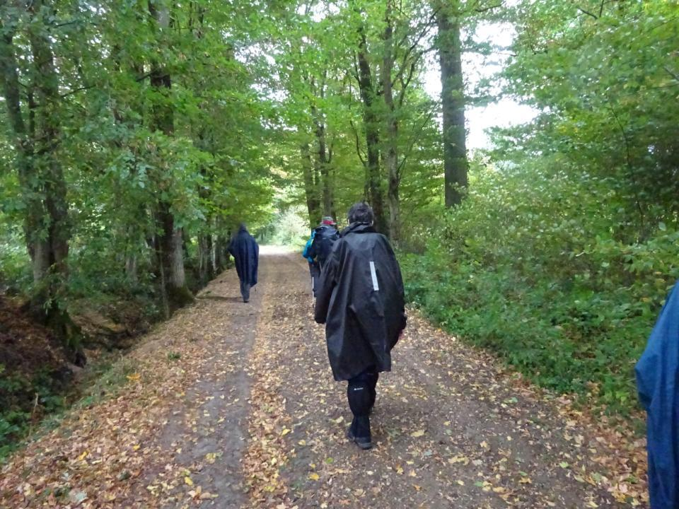
On entre dans une superbe chênaie.

Slide 8
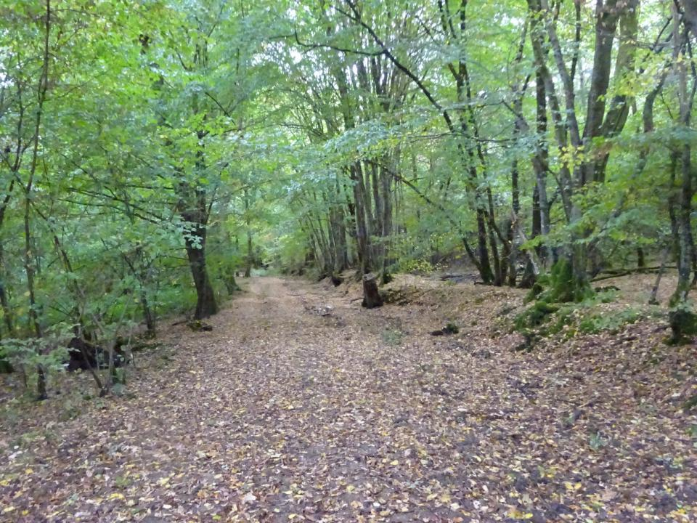

Slide 9
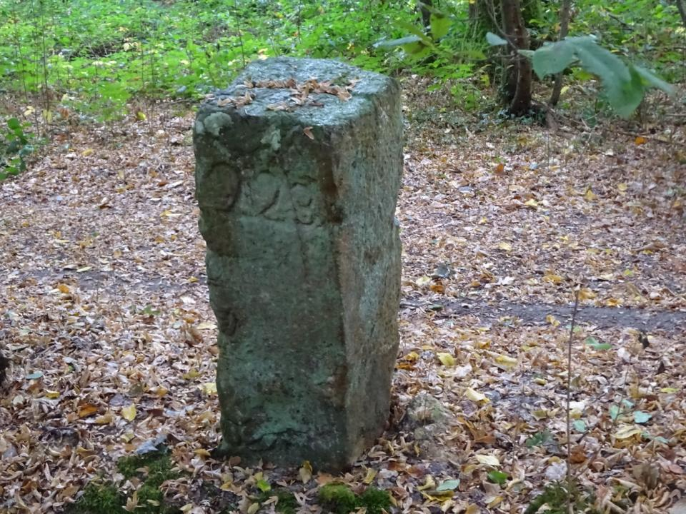
Bornage dans la chênaie, imposé par Louis XV

Slide 10
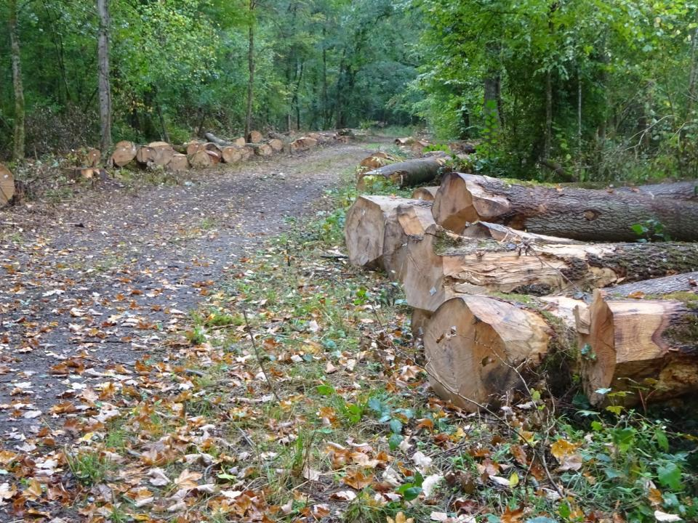
Produit de la saison de coupe.

Slide 11
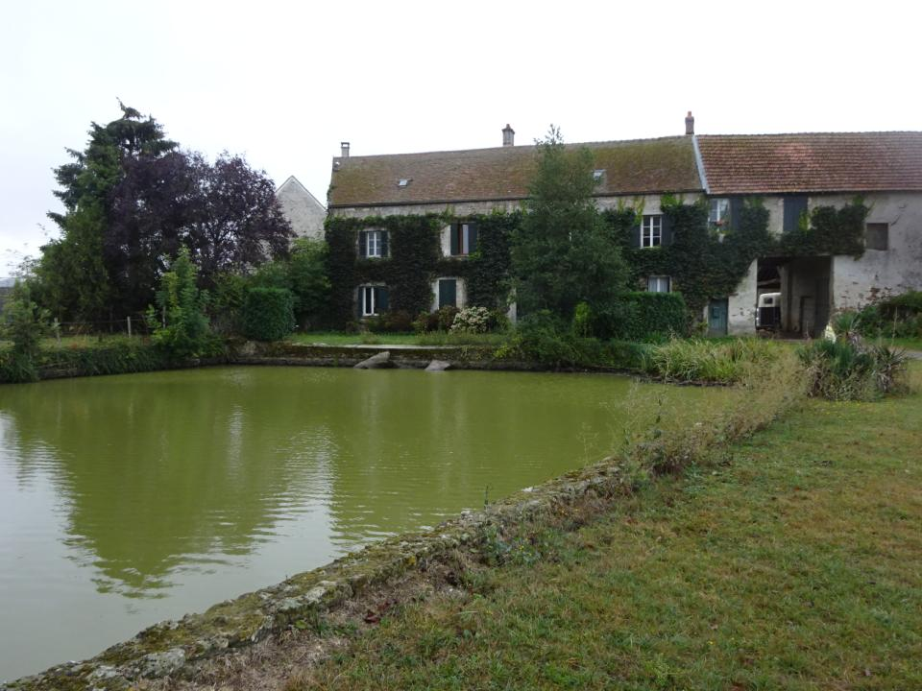
Ferme à la Houssaye

Slide 12
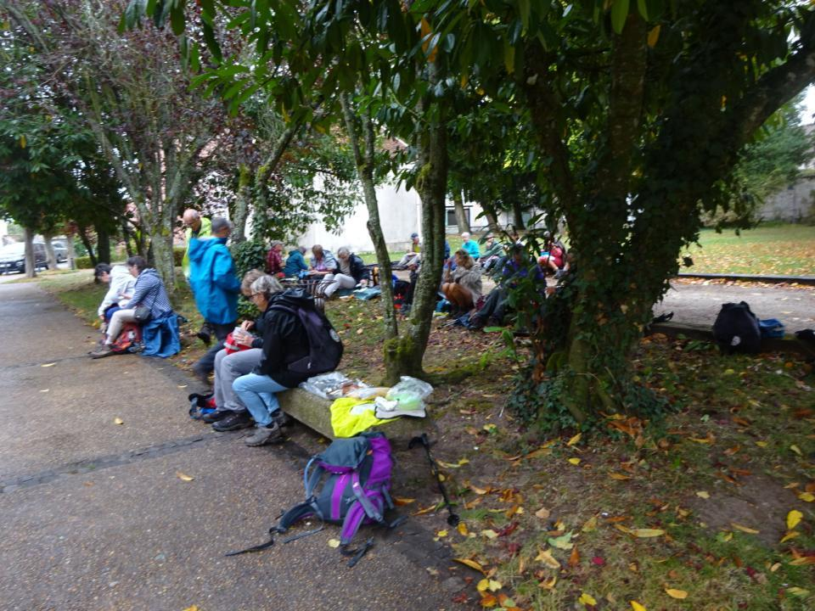
Pique-nique presque sec à la Houssaye.

Slide 13
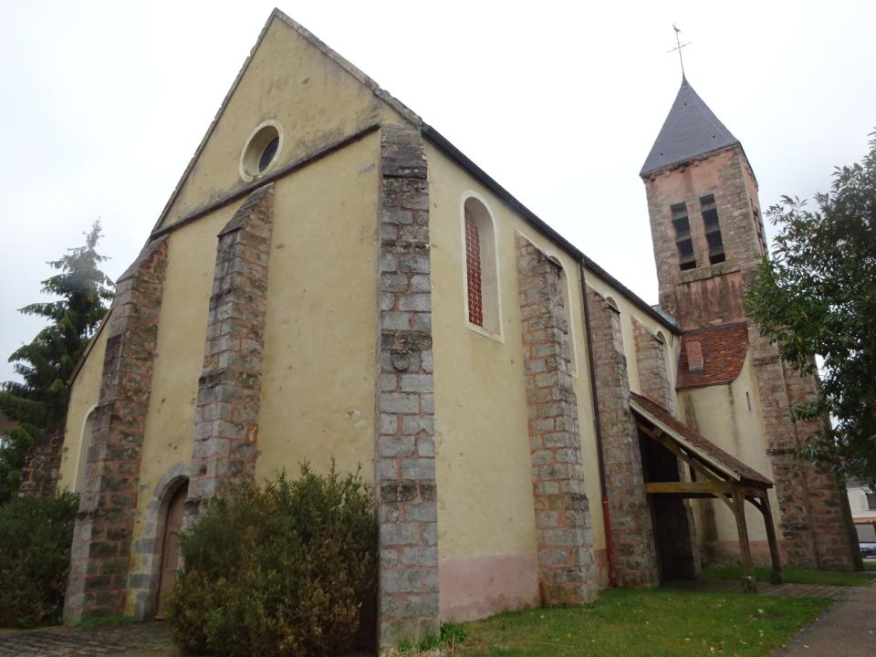
Eglise de la Houssaye.

Slide 14
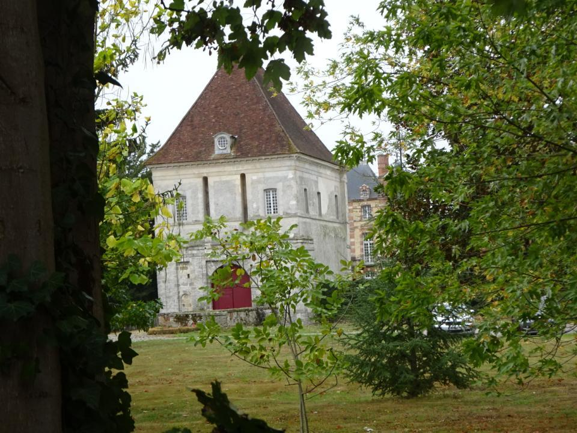
Reste de l’ancien château du XVème siècle

Slide 15
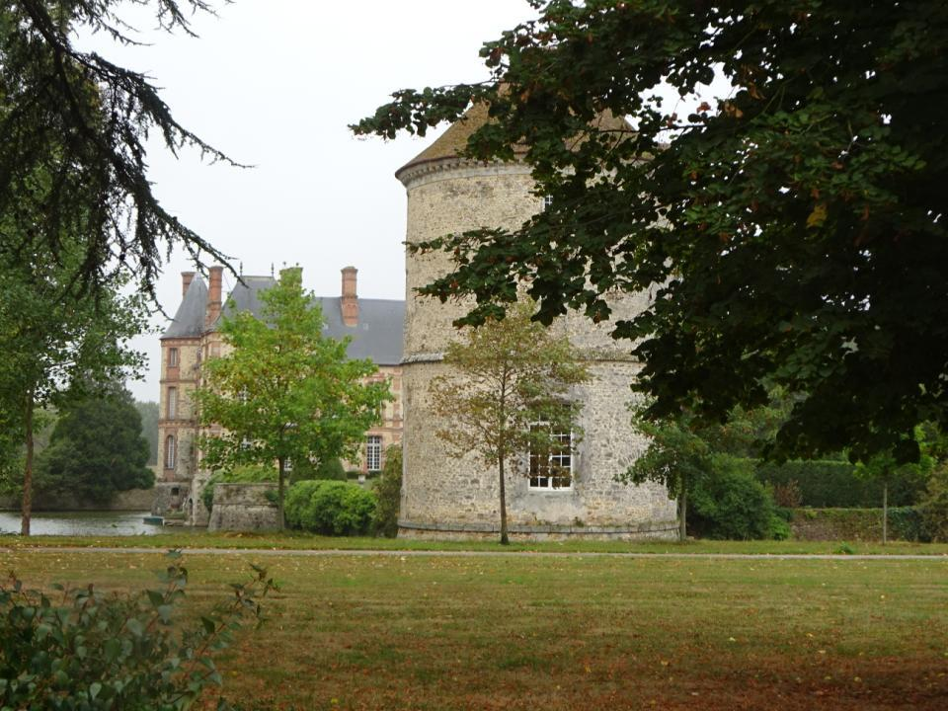
Le château du 18ème, le parc et le pigeonnier à la Houssaye.

Slide 16
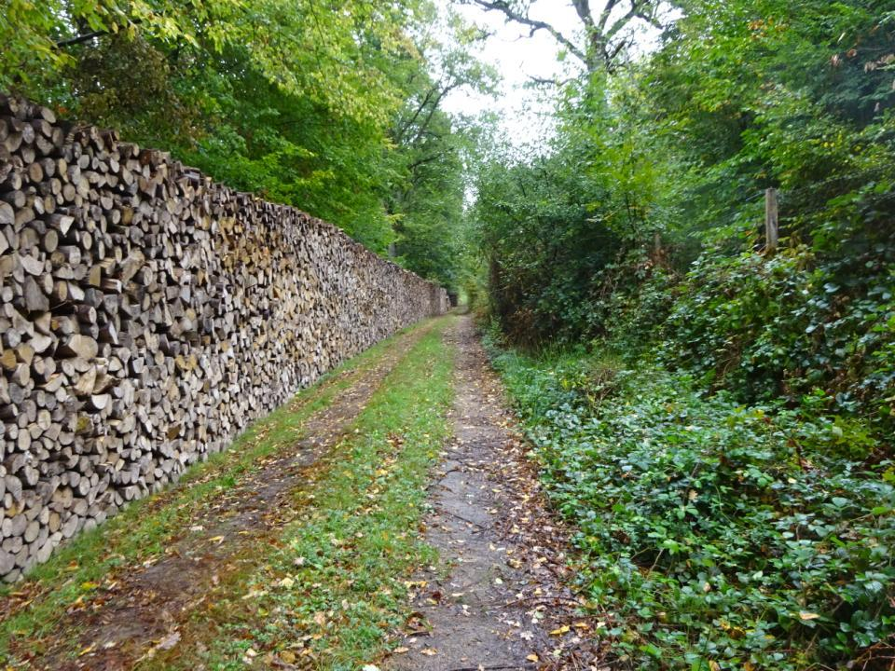
L’hiver sera froid, le bois est prêt.

Slide 17
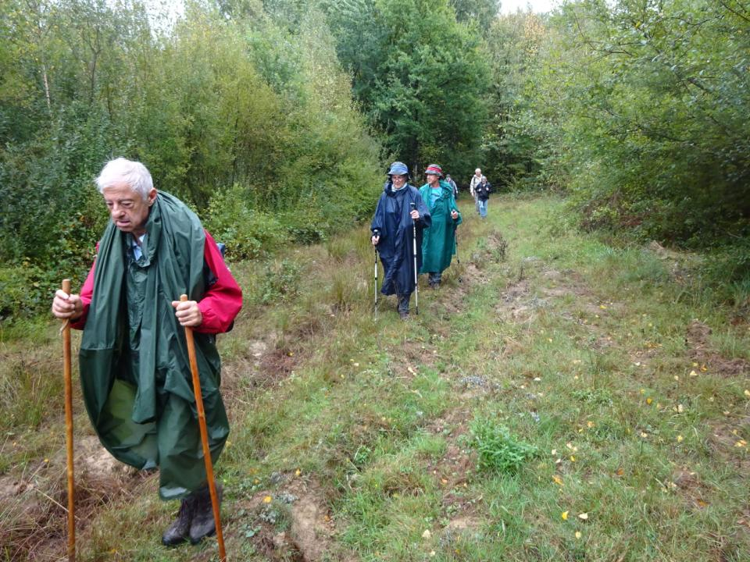
Sentier préparé par les sangliers.

Slide 18
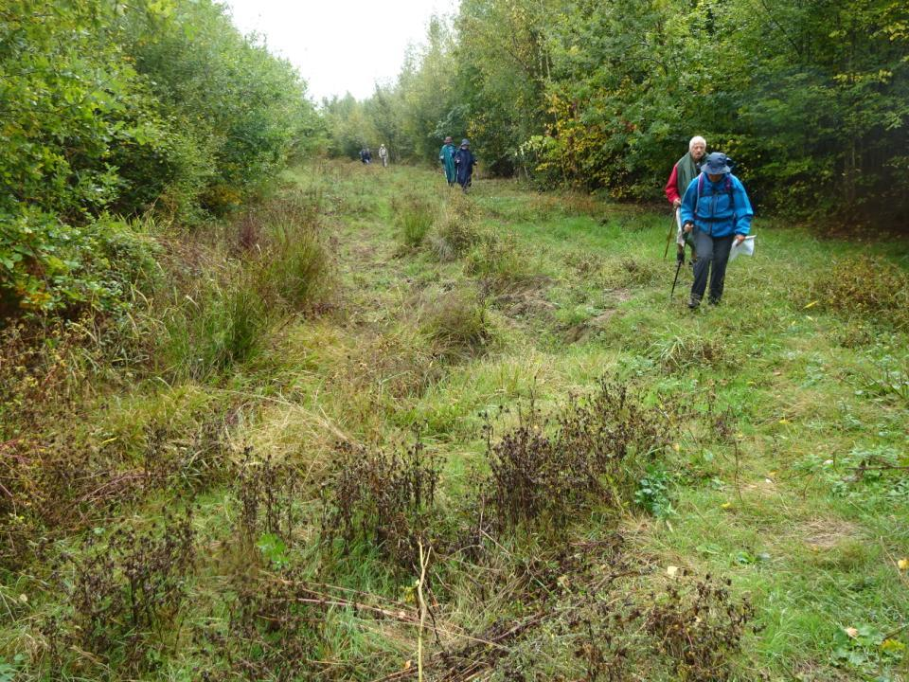
Ici était une grande piscine lors de la reconnaissance.

Slide 19
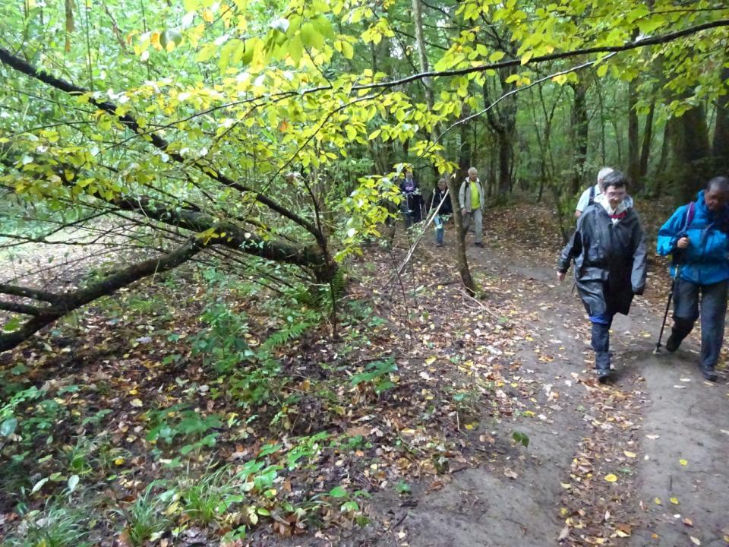
Itinéraire bis, le principal est fermé par des arbres couchés.

Slide 20
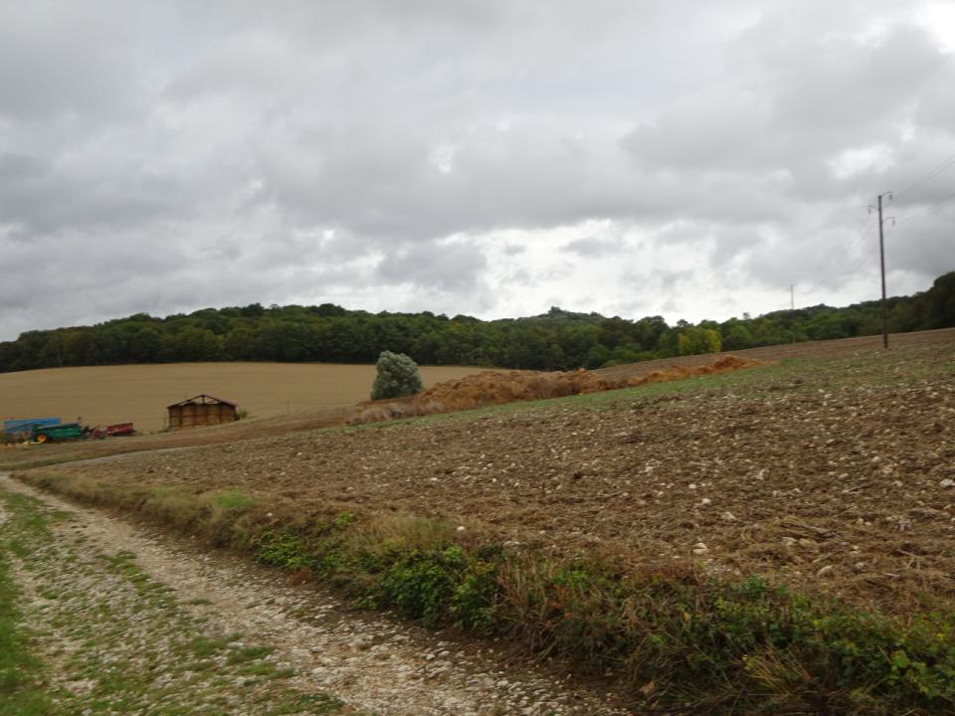
A l’approche de Mortcerf, nous quittons la forêt.

Slide 21
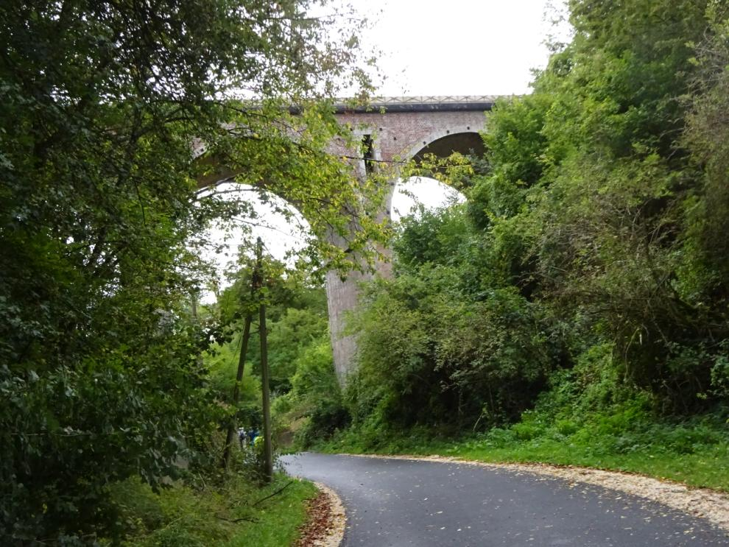
Le viaduc de Mortcerf.

Slide 22
FIN

